Slide 1
实验汇报
石宇鹏1170300930

Slide 2
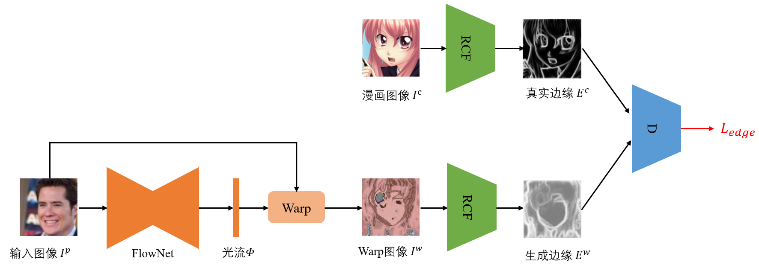
最原始网络

Slide 3
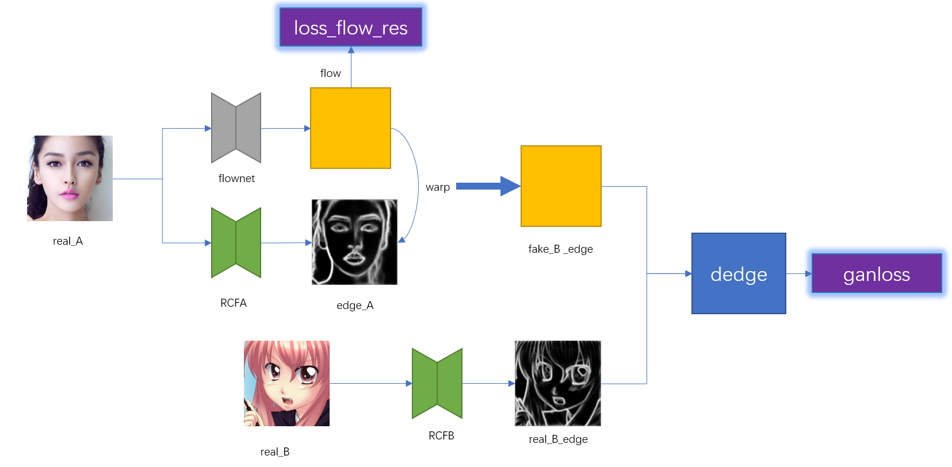


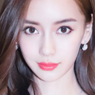
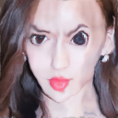
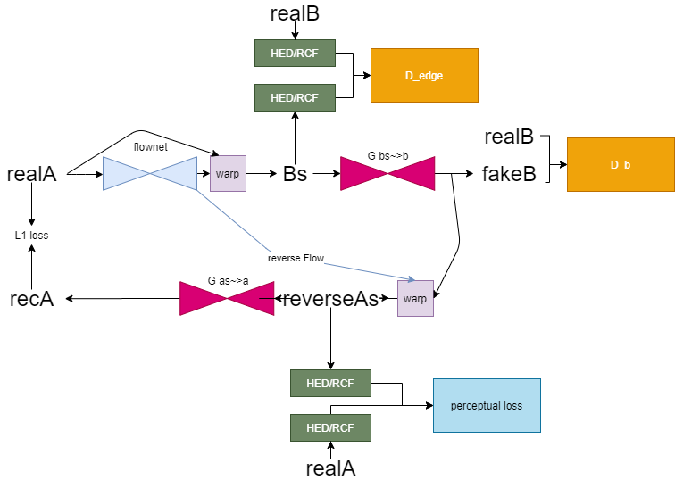
原始实验
PatchGan
vanilla

Slide 4
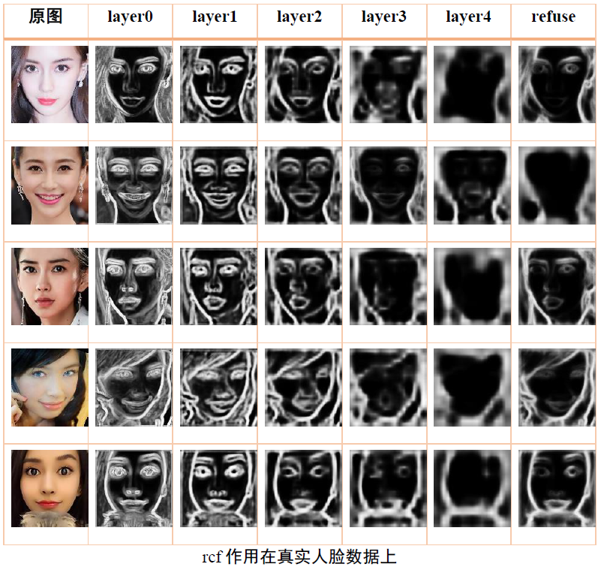
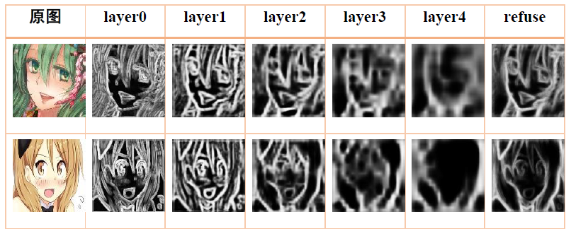
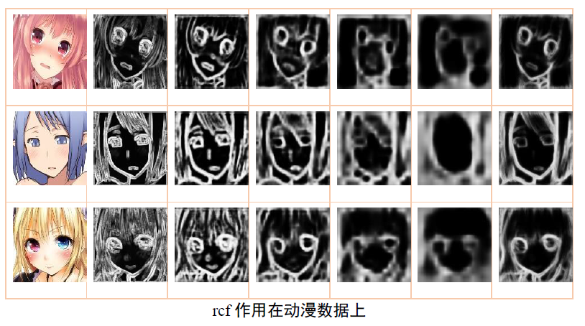
RCF 网络

Slide 5
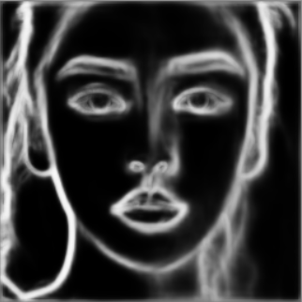
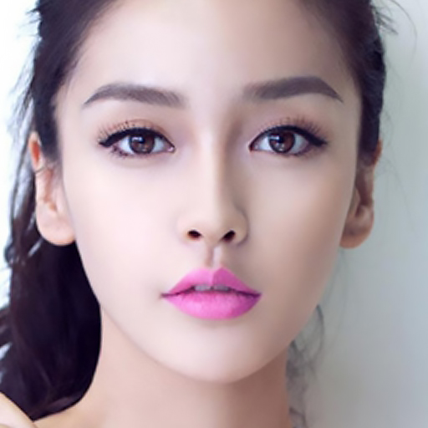
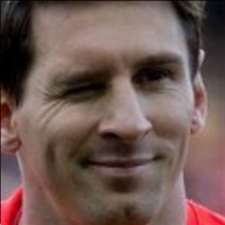
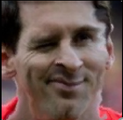
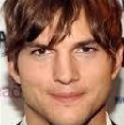
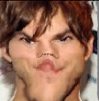

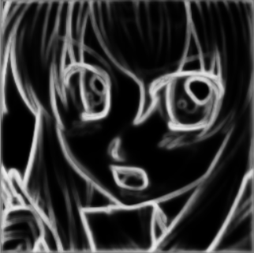


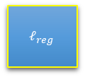




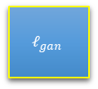






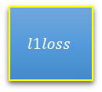

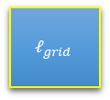

$$φ^{R}$$
$$l1loss$$
NoPatch
ls gan
$$𝓁_{reg}$$
$$𝓁_{grid}$$
$$I_{P}^{rdt}$$
$$E^{P}$$
warp
$$φ$$
$$I_{P}$$
$$FlowNet$$
$$E^{G}$$
warp
$$E^{P}$$
$$RCFA$$
d
$$𝓁_{gan}$$
$$I_{C}$$
$$E^{C}$$
$$RCFB$$

Slide 6
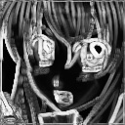
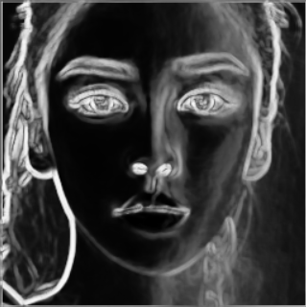
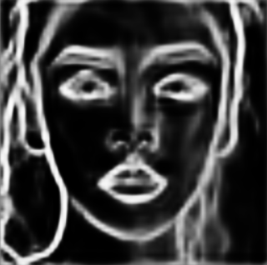


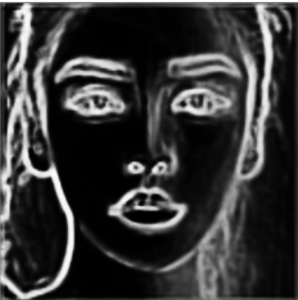
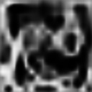
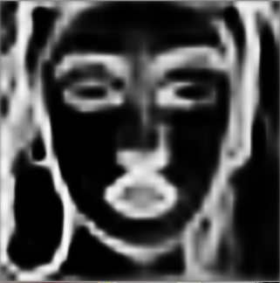
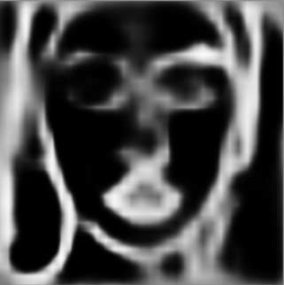

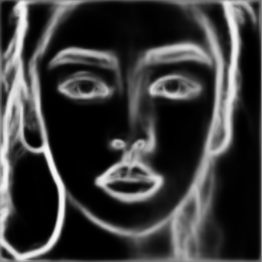
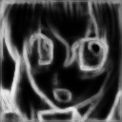
gridloss
res_loss
flow
layer3
layer3
layer3
flownet
d1
ganloss1
warp each layer
layer1
layer1
layer1
d2
ganloss2
layer2
layer2
layer2
d3
ganloss3
real_A
layer3
layer3
layer3
AvgPool,c=2,s=2
d4
ganloss4
RCFA
layer4
layer4
layer4
downsample 2x
AvgPool,c=4,s=4
d5
ganloss5
layer5
layer5
layer5
downsample 4x
d6
ganloss6
fuse
fuse
fake_B _edge
layer3
layer3
ganloss1
d1
layer1
layer1
d2
ganloss2
layer2
layer2
d3
ganloss3
real_B
RCFB
layer3
layer3
AvgPool,c=2,s=2
d4
ganloss4
layer4
AvgPool,c=4,s=4
layer4
downsample 2x
d5
ganloss5
layer5
layer5
downsample 4x
d6
ganloss6
fuse
fuse
real _B _edge
real _B _edge

Slide 7
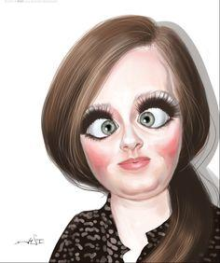

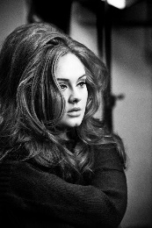
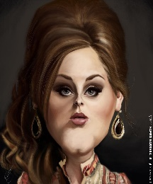
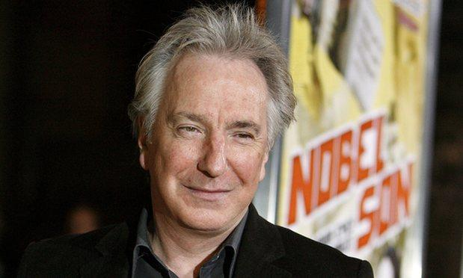

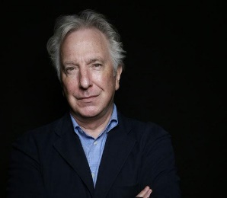
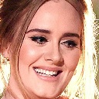
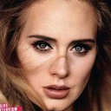



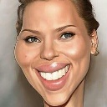
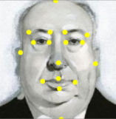
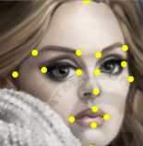
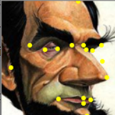
基于Landmarks的GAN-FlowNet实验安排
数据集
WebCaricature样张
WebCaricature归一化
landmarks

Slide 8
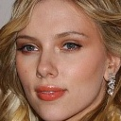
















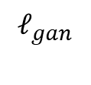
$$L_{P}$$
$$V_{P}$$
$$MLP Discriminator$$
$$operation 1$$
$$V_{\begin{aligned}G \\ \end{aligned}}$$
$$𝓁_{gan}$$
$$L_{G}$$
$$operation 2$$
$$Affine$$
$$I_{P}$$
$$L_{C}$$
$$I_{C}$$
$$φ$$
$$FlowNet$$
$$𝓁_{reg}$$
$$𝓁_{grid}$$

Slide 9
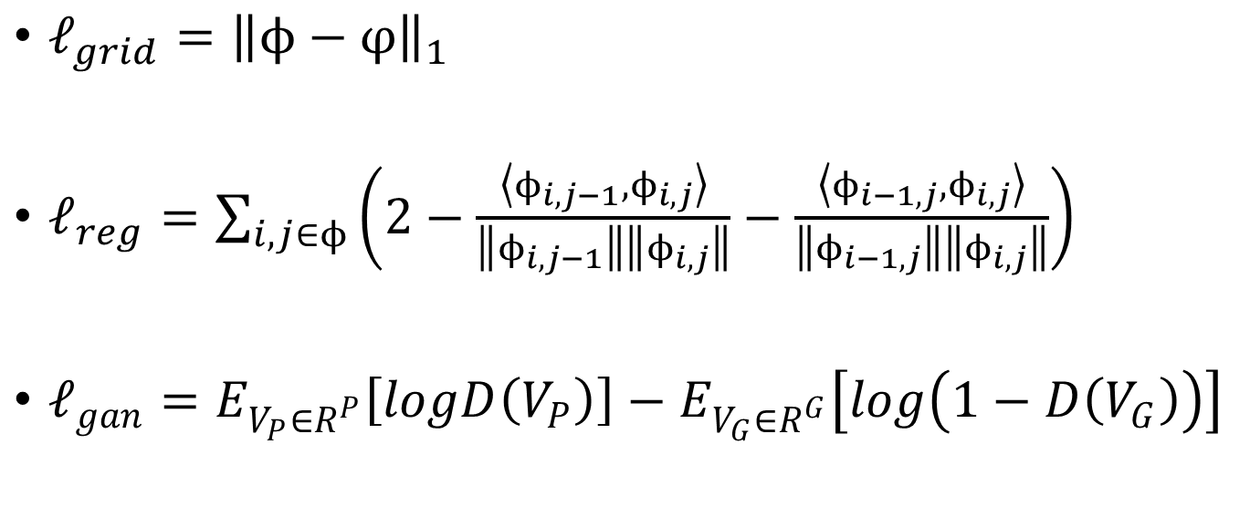
loss
$𝓁_{grid}={\left\|ϕ−φ\right\|}_{1}$
$𝓁_{reg}=\sum_{i,j∈ϕ}{\left(2−\frac{\left\langle ϕ_{i,j−1},ϕ_{i,j}\right\rangle }{\left\|\left.ϕ_{i,j−1}\right\|\right.\left\|\left.ϕ_{i,j}\right\|\right.}−\frac{\left\langle ϕ_{i−1,j},ϕ_{i,j}\right\rangle }{\left\|\left.ϕ_{i−1,j}\right\|\right.\left\|\left.ϕ_{i,j}\right\|\right.}\right)}$
$𝓁_{gan}=E_{V_{P}∈R^{P}}\left[logD\left(V_{P}\right)\right]−E_{V_{G}∈R^{G}}\left[log\left(1−D\left(V_{G}\right)\right)\right]$

Slide 10
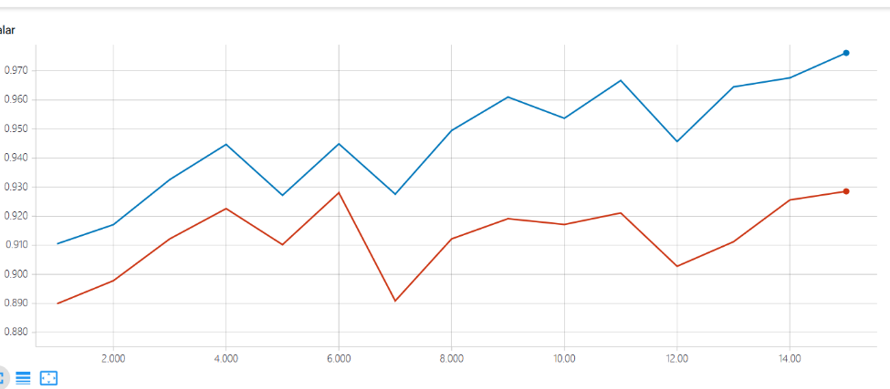
判别器设置
1、MLP
1
34
1024
2048
1024
深蓝色代表训练集准确率（10000张）红色代表测试集准确率（2310张）

Slide 11
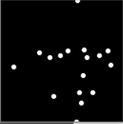
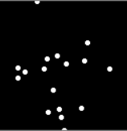
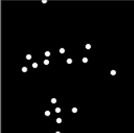
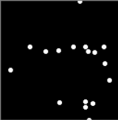
















判别器设置
夸张动漫
真实人脸
1、CNN
$$128×128×1$$
$$128×128×32$$
$$64×64×32$$
$$64×64×64$$
$$32×32×64$$
$$k3s1+bn$$
$$k3s2$$
$$k3s1+bn$$
$$k3s2$$
256
$$landmarks$$
$$Conv$$
$$Max Pool$$

Slide 12

在10个epoch能达到99.8，测试集达到89.0%，但是在测试集上表现没有MLP方案好，所以我们想采用MLP设计分类器。

